Slide 1
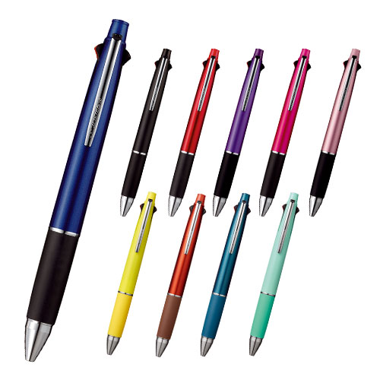


【提案書】
三菱鉛筆 ジェットストリーム 多機能ペン 4&1 0.5mm
特徴
0.5mmタイプの、ジェットストリームならではの書き心地がクセになるボールペンです。黒、赤、青、緑の4色ボールペンとシャープ機能がこれ一本に集約されており、使い勝手抜群です。
※500個以下も相談可
納期
納期スペース
仕様
カラー展開：全10色
素材：先軸：真鍮+メッキ・ラバーグリップ付 後軸：ABS樹脂+塗装 クリップ：鋼材
サイズ：φ18.5×148.8mm
機能：インク色：黒・赤・青・緑
備考：ボールペン0.7mm・シャープペン0.5mm
お見積
お見積りスペース

